Slide 1
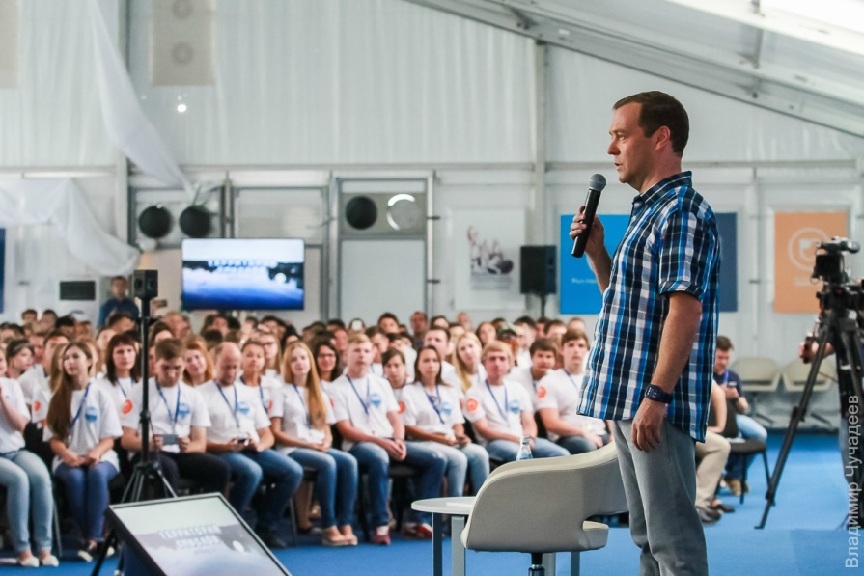
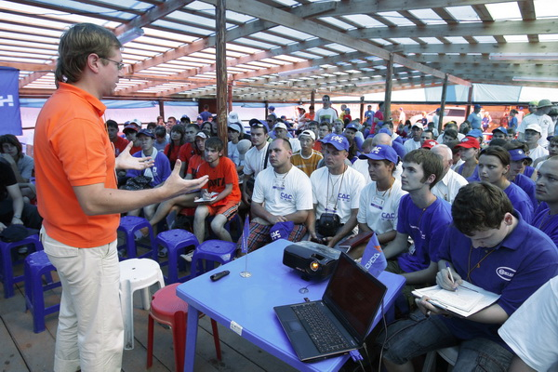
Форумная кампания – 2018

Slide 2
ТЕРРИТОРИЯ СМЫСЛОВ
НАЗВАНИЕ СМЕНЫ | НАЧАЛО СМЕНЫ | ЗАКРЫТИЕ СМЕНЫ | КВОТА РЕГИОНА | ОТВЕТСТВЕННЫЕ
Студенческие клубы и объединения | 27.06.2018 | 03.07.2018 | 15 | Студенческие организации
Молодые педагоги | 05.07.2018 | 11.07.2018 | 12
Молодые логисты (транспорт) | 13.07.2018 | 19.07.2018 | 5 | РИМ, ИМЭ
Молодые специалисты связи и массовых коммуникаций | 21.07.2018 | 27.07.2018 | 20 | Фил.Ф-т
Молодые политики и управленцы | 29.07.2018 | 04.08.2018 | 15 | ИСИ, Эк.Ф-т
Молодые добровольцы и гражданские активисты | 06.08.2018 | 12.08.2018 | 15 | Студенческие организации
Молодые медики | 14.08.2018 | 20.08.2018 | 15 | Мед.И-т

Slide 3
ИВОЛГА 26 июля – 4 августа
НАЗВАНИЕ СМЕНЫ | КВОТА МГУ | ОТВЕТСТВЕННЫЕ
Культурный Бум | 12 | ИНК
Спортивная молодёжь – здоровая нация | 10 | Студенческие организации
Наука и образование | 15 | Совет молодых учёных
МедиаВолна | 12 | Фил.Ф-т
Лига труда | 10 | Студенческие отряды
Патриот | 12 | Студенческие организации, ИСИ
Политика | 14 | ИСИ, Студенческие организации
Поколение добра | 9 | Студенческие организации
Ты предприниматель | 18 | Эконом.Ф-т

Slide 4
ТАВРИДА
НАЗВАНИЕ СМЕНЫ | НАЧАЛО СМЕНЫ | ЗАКРЫТИЕ СМЕНЫ | КВОТА РЕГИОНА | ЗАЯВКИ
Молодые вокалисты, музыканты и хореографы народники, мастера народного художественного промысла | 16.07.2018 | 22.07.2018 | 5 | 5
Молодые урбанисты, уличные художники, скульпторы, дизайнеры, фотохудожники | 24.07.2018 | 30.07.2018 | 5 | 5
Молодые актеры кино, режиссеры, продюсеры, сценаристы кино и анимации, художники-мультипликаторы, аниматоры, клипмейкеры | 01.08.2018 | 07.08.2018 | 5 | 5
Молодые актеры и режиссеры театра, драматургии, прозаики, поэты, критики и барды | 09.08.2018 | 17.08.2018 | 5 | 5
Молодые вокалисты и музыканты, sound-продюсеры, диджеи | 17.08.2018 | 23.08.2018 | 5 | 5
Творческая команда страны - добровольчество в сфере культуры | 25.08.2018 | 31.08.2018 | 5 | 5

Slide 5
Для участия в форумах
НЕОБХОДИМО!
ЗАРЕГИСТРИРОВАТЬСЯ В
АИС
ПОДГОТОВИТЬ И ЗАГРУЗИТЬ ПРОЕКТ В ФОРМЕ ЭЛЕКТРОННОЙ ЗАЯВКИ НА ФОРУМ

Slide 6
Консультирование по разработке и оформлению социальных проектов
УПРАВЛЕНИЕ ПО ВНЕУЧЕБНОЙ РАБОТЕ (УВР)
Юлия Николаевна Мангутова – начальник УВР
СТУДЕНЧЕСКИЙ ЦЕНТР СОЦИАЛЬНОГО ПРОЕКТИРОВАНИЯ (СЦСП)
8-987-699-02-01
mayu13@mail.ru
8-999-154-83-31
shishkanova.m@yandex.ru
Марина Шишканова – руководитель СЦСП
8(8342)22-32-44

